Slide 1
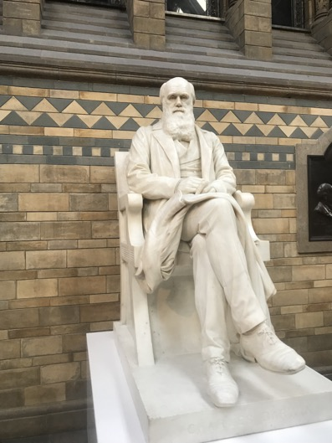
Charles Darwin (1809-1882) et le grand bouleversement du XIXe siècle

Slide 2
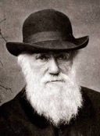
Janet E. Browne, Charles Darwin: vol. 1 Voyaging. London: Jonathan Cape, 1995.
Thierry Hocquet, Darwin contre Darwin. Comment lire l’Origine des espèces ?, Paris, Seuil, 2009.
De Darwin aux darwinismes.
Théorie scientifiques des plus solides et des plus contestées…
Anti-darwinismes et Créationnisme.

Slide 3
Quelles réponses (scientifiques, politiques, sociales…) aux transformations et aux crises de la seconde moitié du XIXe siècle ?

Slide 4
I. Formation et travaux (1820-1859)
Grand père : naturaliste Erasmus Darwin (1731-1802)
Père : Robert D. (1766-1848) médecin (grande bourgeoisie).
Etudes de médecine à l’Université d’Edimbourg (1825-1827)
Etudes de théologie à Cambridge.
Formation éclectique et encyclopédique :
-théologie (physico-théologie)
-botanique, géologie : John Henslow (1795-1861), Charles Lyell (1797-1875)
-économie politique : Thomas Malthus (1766-1834) & Jeremy Bentham (1748-1832)

Slide 5
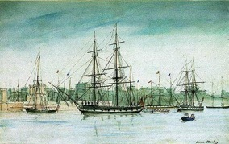
A. Le voyage du Beagle (1831-1836)
Expédition commandée par le capitaine Robert Fitzroy (1805-1865).
Alexandre de Humboldt (1769-1859), Cosmos. Essai d'une description physique du Monde, 4 vol., Paris, 1847-1859.
Iles Canaries et Galapagos / Tenerife
Publication du Voyage (1839)

Slide 6
Les pinsons des Galápagos : la diversité
Darwin visite les îles des Galápagos entre le 15 septembre et le 20 octobre 1835. Il est frappé par la ressemblance de nombreux oiseaux entre eux et avec ceux qui peuplent le continent américain, en particulier pour la morphologie des becs. Il récolte des échantillons de ces oiseaux et les enverra à J. Gould qui identifiera 13 espèces différentes de pinsons. Il émet l’hypothèse que ces 13 espèces pourraient s’être formées à partir d’une seule espèce.

Slide 7
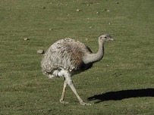

Collectes et travaux en Argentine : la longue durée
Les ressemblances d’espèces différentes distribuées dans l’espace (Nandous) ou dans le temps (tatou et glyptodon). Ces deux constatations vont à l’encontre des théories fixistes de l’époque :
Il est frappé par la proximité morphologique et géographique de deux espèces de nandous : pourquoi Dieu, lors de la création aurait-il créé deux espèces dissemblables mais pourtant si proches. Ne descendent-t-elles pas plutôt d’un ancêtre commun ?
La découverte de la ressemblance entre le glyptodon fossile et le tatou actuel renforce l’idée d’une transformation de formes anciennes en formes nouvelles.

Slide 8
B. Un gentleman naturaliste au centre d’un vaste réseau.
Entre 1821 et 1882, Darwin a échangé plus de 15 000 lettres avec des centaines de correspondants
Proximités avec des éleveurs, horticulteurs et les agronomes (pratiques de la sélection artificielle).
Darwin et le « transformisme » de Lamarck

Slide 9
C. Un savant installé et prudent.
1839 : mariage avec sa cousine, Emma Wedgwood.
1844 : Rédaction d’un manuscrit consacré à la théorie de l’évolution (théorie publiable)
1853 : médaille d’or de la Royal Society pour ses travaux naturalistes.
1858 : Coup de théâtre… Alfred-Russell Wallace (1823-1913), publie son essai : De la tendance des espèces à former des variétés (« On the Tendency of Species to form Varieties » )
24 novembre 1859 : De l'Origine des espèces par la sélection naturelle ou la préservation des races favorisées dans la lutte pour la vie (Londres).
Succès immédiat de la première édition. Nombreuses rééditions (corrections et adaptations).

Slide 10
Partie 2. L’Origine des espèces et ses réceptions
Approches et questions
Approche encyclopédique : articulation de plusieurs savoirs et problèmes.
Principes d’un mécanisme simple sans intervention divine ni finalisme (rôle du hasard ; l’homme n’est pas l’être « parfait » mais le produit de circonstances qui auraient pu être différentes).
Que cache la beauté du monde ? Un combat ; lutte pour ressources ; équilibre instable entre les populations et les ressources (Malthus).
Non seulement disparaît la création, mais, s’appuyant sur ses propres observations et expériences, Darwin se passe de tout dessein transcendant auquel se soumettrait la nature elle-même.

Slide 11
Principes et apports :
Théorie de l’évolution : développement) = descendance avec variation.
Progrès infini. Hérédité des caractères acquis (Lamarck)
Variations lentes (longue durée) des formes des espèces : les variations ne sont pas commandées par l’environnement ; grande variétés ; absence de direction ; à chaque génération les tris sont faits
Sélection naturelle : dans les espèces tous les individus sont différents et certains sont mieux adaptés (par des caractères liés au hasard) et ont plus de descendants. Une espèce est un état qui varie dans un continuum – l’espèce n’est pas stable.
Lutte pour la vie et concurrences : il y a des disparitions

Slide 12
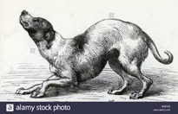
2. L’intégration progressive de l’homme à la théorie.
1868 : ouvrage sur la domestication des espèces animales.
1871 : The Descent of Man (La descendance ou la filiation de l’homme et la sélection liée au sexe).
Sélection sexuelle intra-spéciste : « sens » du beau qui détermine le choix du partenaire (chant des oiseaux ; plumes du paon).
Rôle de l’éducation et des instincts sociaux qui prend le dessus sur la sélection naturelle.
1873 : L’expression des émotions chez l’homme et les animaux.
Bases d’une psychologie animale et d’une éthologie comparée dans le cadre de la théorie de l’évolution.

Slide 13
Scandale et controverses : la conquête de l’opinion publique :
Angleterre : Thomas Henry Huxley (1825-1895) vs l’évêque d’Oxford Samuel Wilberforce (1860).
France : traduction en français en 1862 par Clémence Royer.
Il n’est pas (encore) question de l’homme (évitement tactique) en 1859.

Slide 15
3. Réceptions et appropriations européennes
Diffusion rapide en Europe… en exemple, traduction de L’Origine en 1860 par Heinrich Georg Bronn. Rôle du naturaliste Ernst Heinrich Haeckel (1834–1919), professeur à l’Université d’Iéna à partir de 1862.
Sauf en France
- résistances catholiques (rôle de la presse) : amalgamé au matérialisme.
résistances scientifiques (partisans de Cuvier au Muséum et à l’Académie des sciences).
Après 1870, introduction progressive par des hommes de lettres, journalistes, vulgarisateurs (…).
1878 : Darwin devient correspondant de l’Académie française.
1888 : premier cours à la Sorbonne sur les théories de Darwin (création d’une chaire d’évolution des êtres organisés).

Slide 16
Partie 3. Darwinismes et darwinisme social
De Darwin au darwinismes : traduction, acclimatation et migration.
Ernest H. Haeckel (1834-1919) : médecin, anatomiste, voyageur ; université de Iéna ; introduction du terme « écologie » en 1866 ; diffusion de la théorie de l’évolution en Allemagne après 1868; auteur d’Anthropogénie (1874) : évolution de l’embryon à partir des thèses de l’évolution. Théorie des races (classification selon facultés intellectuelles).
Gregor Mendel (1822-1884) : moine autrichien ; de l’évolution à la génétique (1866).
France : la pensée de Darwin, outil pour réagir à la défaite militaire et à la peur du déclin ? Questions politiques et sociales : la Commune de Paris et la question de la décadence morale et la dégénérescence physique de la « race » française : les « fléaux sociaux » (aliéniste Benedict Augustin Morel) : alcoolisme et folie (le « taré »).
Transfert de concept vers les « sciences sociales ».

Slide 17
De la sélection des « plus aptes » à l’eugénisme
La question de la dégénérescence en Europe entre 1860-1890…. Un darwinisme « de droite »…
Herbert Spencer (1820-1903) et le progrès par les meilleurs (Progress, Its Laws and Causes, 1857) : évolution physique et intellectuelle des sociétés (considérées comme des organismes), processus de « sélection des plus aptes ».
Francis Galton (1822-1911) : cousin de Darwin ; statistiques (Quételet) ; l’eugénisme : transmission héréditaire des capacités intellectuelles et du génie, caractères innés. Sélection des meilleurs (mariages, naissances…).
Karl Pearson (1857-1936) : mathématicien : les statistiques au service de l’eugénisme.
Les histoires comparées des langues ou des religions (hiérarchies)
.

Slide 18
Un darwinisme de « gauche »…
Karl Marx/Friedrich Engels (abolition de la providence, mais prudence)
Pierre Kropotkine, L’entraide, un facteur de l’évolution, Londres, 1902.
Cf. Renaud Garcia, La nature de l'entraide. Pierre Kropotkine et les fondements biologiques de l'anarchisme (2015).
1925 : Butler Act (Etats-Unis/Tennessee) et Procès du singe.

Slide 19
2. La question du « chainon manquant » et la continuité singes/hommes
Pithécanthrope (Haeckel) / anthropopithèque (Mortillet)
Lucy Australopithecus afarensis,

Slide 20
3. Le racisme scientifique et l’anthropologie physique (hybridation des théories de Darwin)
Sociologie – organisme sociale
Albert Schäffle (1831-1903) : journaliste et professeur d’économie politique (Tübingen puis), proche des socialistes… Bau und Leben des sozialen Körpers (Structure et vie du corps social, 1875-1878) ; la guerre comme moyen de sélection naturelle des races et des populations.
Cesare Lombroso (1835-1909), professeur de médecine légale, un des fondateurs de l’Ecole italienne de criminologie. Thèses sur le « criminel né » à partir d'études des crânes. Criminels considérés comme une classe héréditaire distingué par l’apparence physique.
Hubert Boëns (1825-1898) : éliminer les criminels « incorrigibles » (eugénisme).

Slide 21
Du darwinisme au transhumanisme… (?)
1930’s : comment construire un « homme nouveau » ?
Aldous Huxley (1894-1963), Le meilleur des mondes (1932).
Claude Levi-Strauss, Race et histoire, 1952.
Julian Huxley (1887-1975), premier directeur de l’Unesco (1946-1947) « Le transhumanisme » (1957) ou
la « régénération » de l’homme.

